Slide 1
Les Triggers & MySQL
Par Sacha RESTOUEIX

Slide 2
Définition 1
Un Trigger ou Déclencheur en français est un objet spécifique aux Bases de Données qui est associé à une Table et qui s’active lorsqu’un évènement particulier intervient dans cette Table.

Slide 3
Définition 2
Un Trigger est un bloc d’instruction SQL :
- Il est rattaché à une seule Table
- Il réagit à 3 évènements : INSERT, UPDATE, DELETE
- Il s’exécute soit avant soit après un de ces évènements
- L’accession aux données modifiées via les évènements est possible avec les mots-clefs New.nom_colonne ou Old.nom_colonne
Une Table peut avoir 6 Triggers maximum

Slide 4
Création d’un Trigger
Create Trigger nom_trigger // Nom donné au Trigger, il sert d’identifiant
{BEFORE | AFTER}
{INSERT|UPDATE|DELETE}
On nom_table // Nom de la Table pour laquelle le Trigger est affecté
For Each Row // Obligatoire même si un seul enregistrement est mis en jeu
requête_SQL // La requête SQL a exécuter lors de l’activation du Trigger

Slide 5
Quand les utiliser ?
Les Triggers sont souvent utilisés pour :
- Créer des rapports d’audit sur l’utilisation de la Base de Données, une historisation ... (cf TP sur BDD magasin)
- Palier aux manques de certains moteurs de stockages (MyISAM, InnoDB, …) (Intégrité référentielle) (https://pub.phyks.me/sdz/sdz/les-moteurs-de-stockage-de-mysql.html)
- Accroître la sécurité des données.

Slide 6
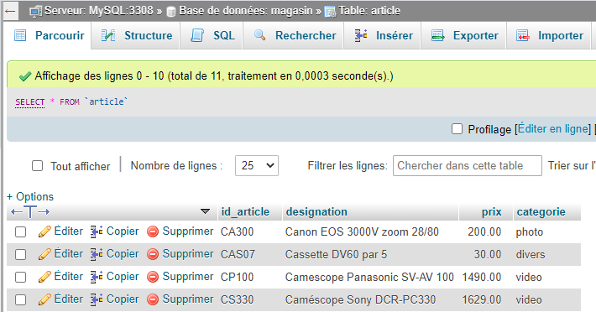
Création d’un Trigger avec PHPMyAdmin

Slide 7
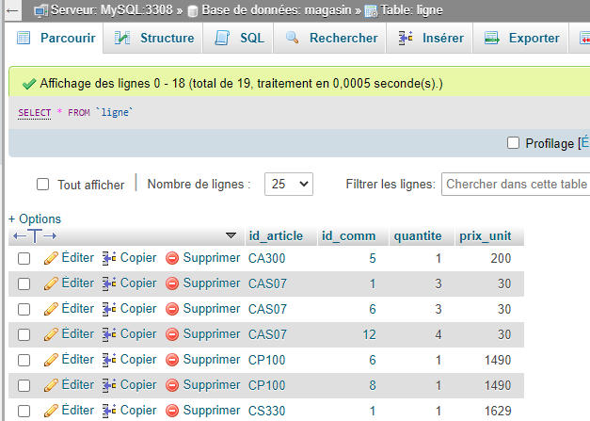
Création d’un Trigger avec PHPMyAdmin

Slide 8
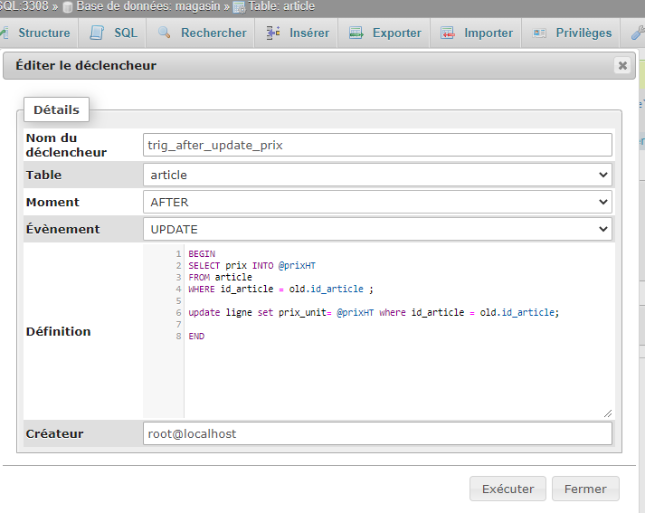
Création d’un Trigger avec PHPMyAdmin

Slide 9
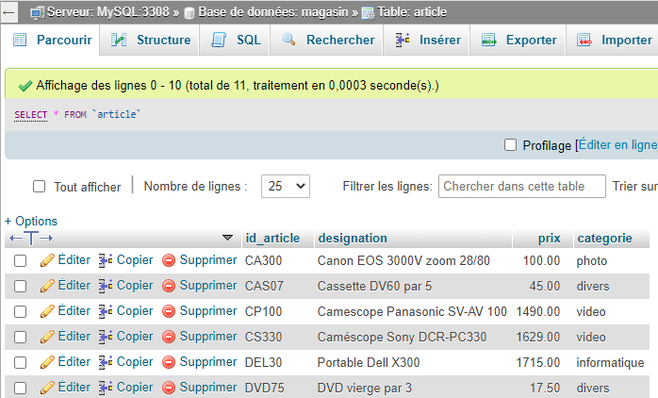
Création d’un Trigger avec PHPMyAdmin

Slide 10
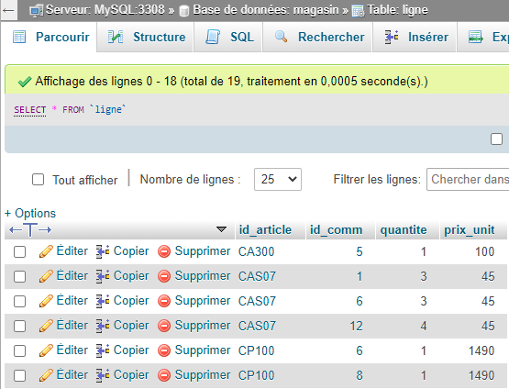
Création d’un Trigger avec PHPMyAdmin

Slide 11
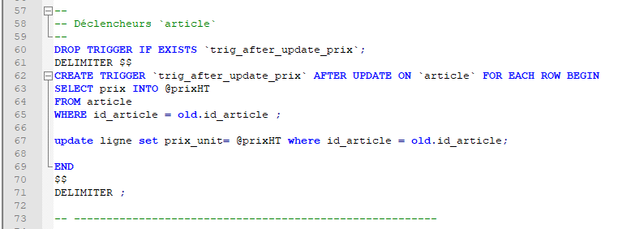
Création d’un Trigger avec PHPMyAdmin

